Slide 1
Estructura del proyecto y MySQL
Objetivos de la clase
Organizar el proyecto en carpetas por responsabilidad: rutas, controladores, modelos, middlewares y configuración.
Usar express.Router() para separar las rutas en varios archivos.
Entender en qué se diferencia un motor como MySQL de SQLite, y crear la base y las tablas con un script .sql.
Conectarse a MySQL desde Node con mysql2 y un pool de conexiones, con los datos sensibles en .env.
Escribir consultas SELECT, INSERT, UPDATE y DELETE asíncronas, con placeholders, y leer bien lo que devuelve cada una.

Slide 2
Conexión con la clase anterior
Después de las clases 16 a 18, servidor.js hace de todo: configura Express, define rutas de tareas y de usuarios, hashea contraseñas, firma tokens, verifica tokens y arma consultas SQL. Funciona, pero cada cambio obliga a buscar en un archivo cada vez más largo, y es fácil romper algo que no tenía nada que ver. Esta clase hace dos cosas, en ese orden: primero ordena el proyecto en capas, y después cambia SQLite por MySQL. El orden importa: una vez que el proyecto está ordenado, cambiar de base de datos toca solo dos carpetas.

Slide 3
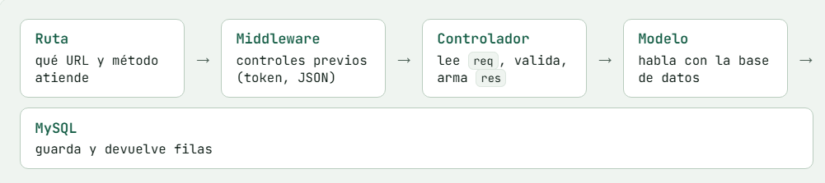
Parte 1 · Por qué separar en capas
La idea es simple: que cada archivo tenga un solo motivo para cambiar. Si mañana cambia la URL de un endpoint, solo se toca el archivo de rutas. Si cambia una regla de validación, solo el controlador. Si cambia la base de datos, solo los modelos. Un pedido HTTP atraviesa las capas siempre en el mismo orden:

Slide 4
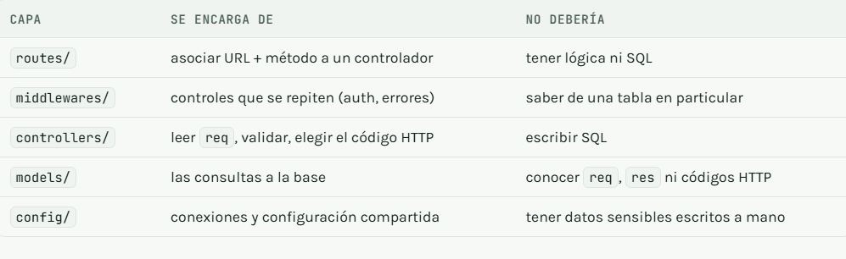

Slide 5
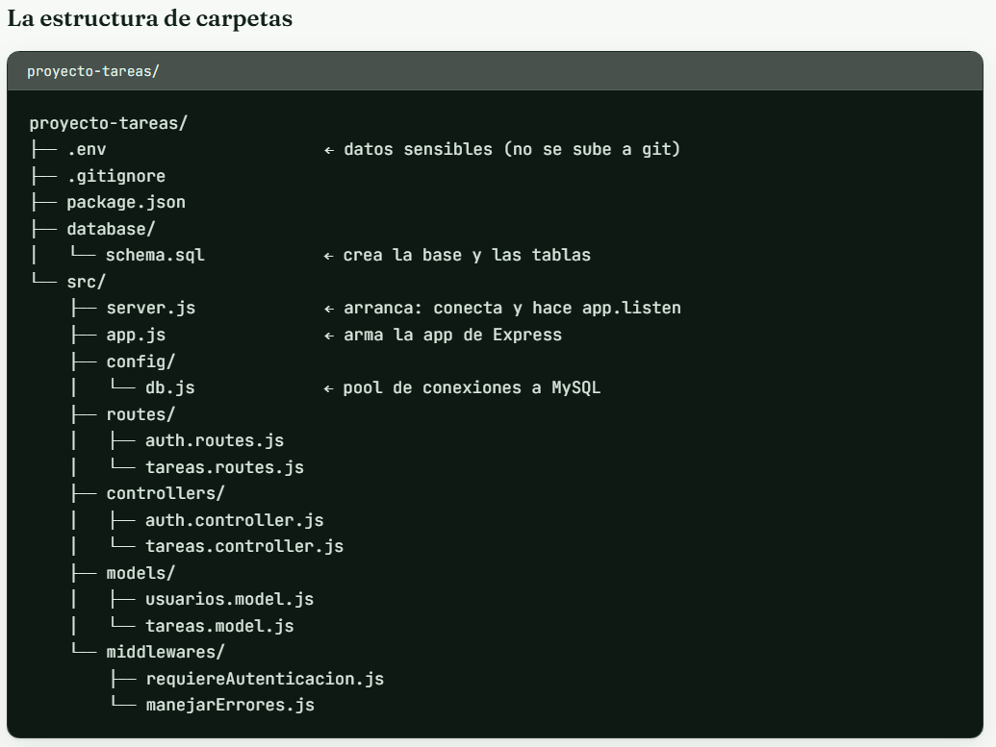

Slide 6
No hay una única estructura "correcta" — hay proyectos que agrupan por funcionalidad (tareas/, usuarios/) en vez de por capa. Esta es la más común en proyectos Express chicos y medianos, y la que van a encontrar en la mayoría de los tutoriales y repositorios. La convención nombre.capa.js (tareas.routes.js, tareas.controller.js) no es obligatoria, pero ayuda mucho cuando hay cinco pestañas abiertas que se llaman "tareas".

Slide 7
app.js y server.js: por qué son dos archivos
src/app.js
import express from 'express';
import authRoutes from './routes/auth.routes.js';
import tareasRoutes from './routes/tareas.routes.js';
import { manejarErrores } from './middlewares/manejarErrores.js';
const app = express();
app.use(express.json());
app.use(authRoutes); // /registro y /login
app.use('/tareas', tareasRoutes); // todo lo que empiece con /tareas
app.use(manejarErrores); // siempre al final
export default app;

Slide 8
src/server.js
import 'dotenv/config';
import app from './app.js';
import { probarConexion } from './config/db.js';
const PORT = process.env.PORT || 3000;
try {
await probarConexion();
app.listen(PORT, () => console.log(`Servidor en http://localhost:${PORT}`));
} catch (error) {
console.error('No se pudo conectar a MySQL:', error.message);
process.exit(1);
}

Slide 9
Cómo funciona, paso a paso
app.js arma la aplicación pero no la pone a escuchar; server.js la arranca. Separarlos parece un detalle, pero es lo que permite más adelante escribir tests que importan app sin levantar un servidor real en un puerto.
import 'dotenv/config' va en la primera línea de server.js. Con ES Modules, los import se ejecutan en el orden en que están escritos: si dotenv quedara después de ./app.js, el archivo db.js leería process.env.DB_USER cuando todavía vale undefined.
El await suelto, fuera de una función, se llama top-level await y funciona porque el proyecto usa "type": "module" (clase 11). Se usa para verificar la conexión antes de aceptar pedidos: si MySQL no responde, es mejor que el servidor no arranque y lo diga, a que arranque y falle en cada pedido.
En package.json, los scripts pasan a apuntar a la nueva ubicación: "start": "node src/server.js" y "dev": "nodemon src/server.js".

Slide 10
Rutas con express.Router() src/routes/tareas.routes.js
import { Router } from 'express';
import { requiereAutenticacion } from '../middlewares/requiereAutenticacion.js';
import * as controlador from '../controllers/tareas.controller.js';
const router = Router();
router.use(requiereAutenticacion); // protege TODAS las rutas de este archivo
router.get('/', controlador.listar);
router.post('/', controlador.crear);
router.patch('/:id', controlador.alternar);
router.delete('/:id', controlador.eliminar);
export default router;

Slide 11
Un Router es una "mini app" de Express: tiene sus propios .get(), .post() y .use(), y después se monta en la app principal con app.use('/tareas', tareasRoutes). Por eso adentro del archivo las rutas son '/' y '/:id', no '/tareas': el prefijo lo pone quien lo monta. Y router.use(requiereAutenticacion) resuelve de una vez lo que en la clase 18 había que repetir en cada ruta, sin afectar a /registro ni /login, que viven en otro router.

Slide 12
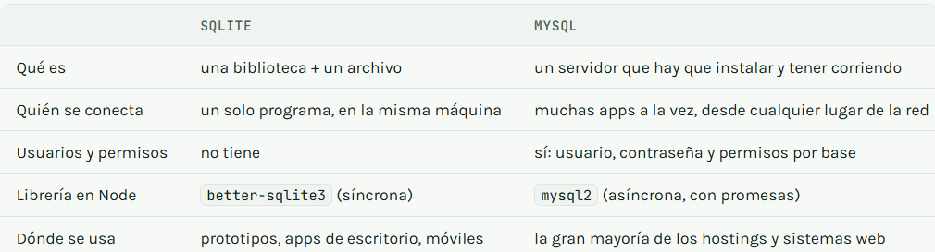
Parte 2 · De SQLite a MySQL
En la clase 16 vimos que existen dos familias de bases de datos: las que son un archivo (SQLite) y las que son un servidor aparte. MySQL es de las segundas: un programa que corre por su cuenta, escucha en el puerto 3306, y al que el servidor Node se conecta por red — aunque estén en la misma computadora.

Slide 13
Para la clase alcanza con tener MySQL 8 instalado localmente — con el instalador oficial (MySQL Community Server + Workbench), con XAMPP/Laragon (que traen MariaDB, compatible para todo lo que vamos a hacer), o con Docker si ya lo tienen:
terminal (opcional, con Docker)
docker run --name mysql-tareas -e MYSQL_ROOT_PASSWORD=root -p 3306:3306 -d mysql:8

Slide 14
Crear la base y las tablas: schema.sql
En SQLite las tablas se creaban desde el propio código con CREATE TABLE IF NOT EXISTS al arrancar. Con un servidor de base de datos, la práctica habitual es otra: la estructura vive en un archivo .sql versionado junto al proyecto, y se ejecuta una vez (o cada vez que cambia) desde un cliente de MySQL.

Slide 15
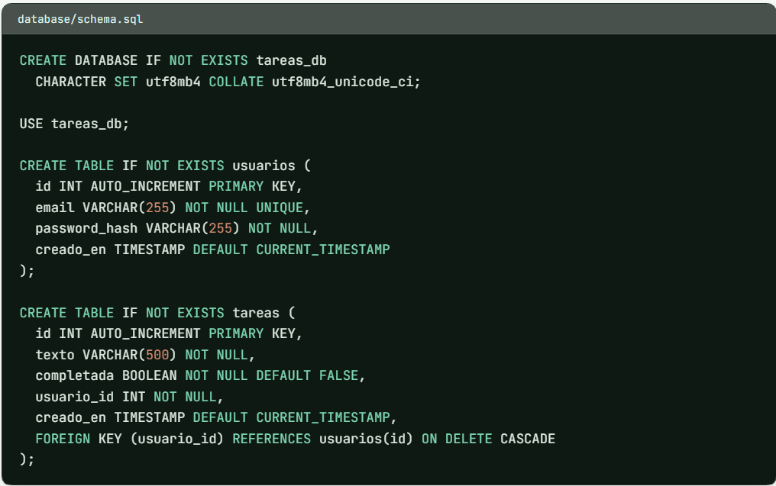
database/schema.sql

Slide 16
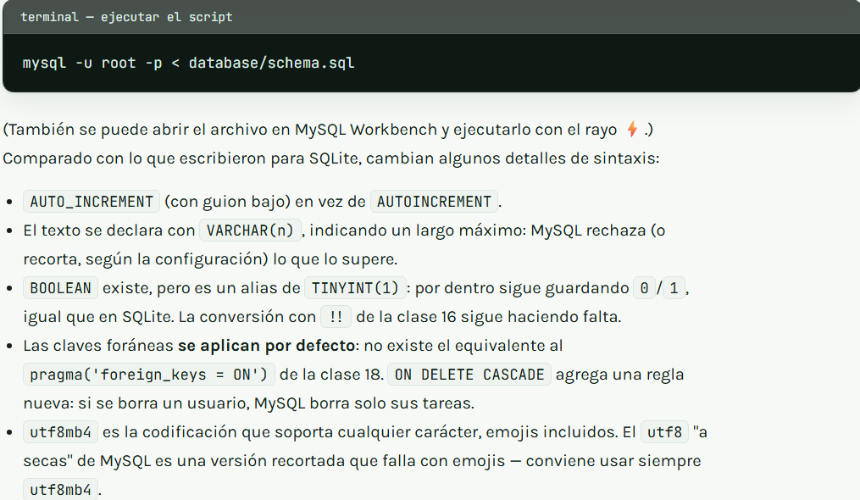

Slide 17
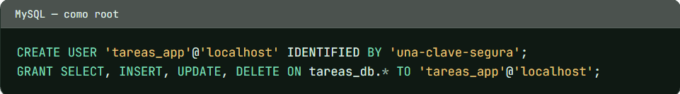
Buena práctica: un usuario por aplicación
Conectarse como root funciona, pero le da a la app permiso para borrar cualquier base del servidor. Lo habitual es crear un usuario solo para este proyecto, con permisos solo sobre su base:

Slide 18
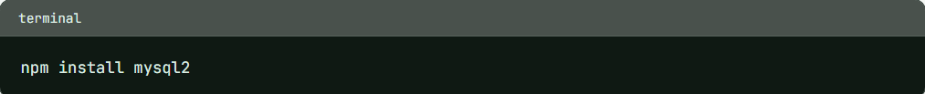
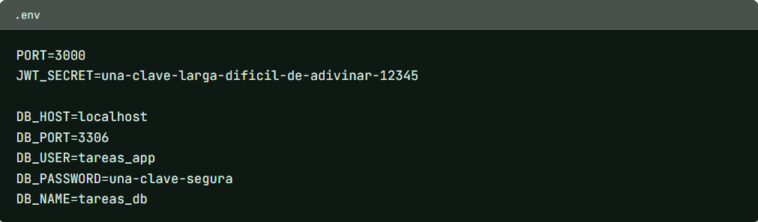
Configuración: .env y config/db.js

Slide 19
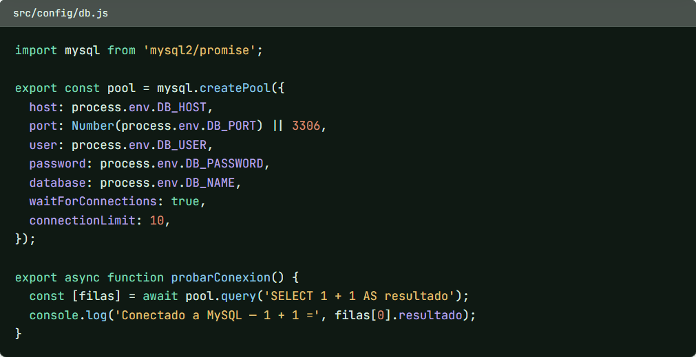

Slide 20
Cómo funciona, paso a paso
Se importa desde 'mysql2/promise', no desde 'mysql2': es la versión de la librería que devuelve promesas y por lo tanto se usa con await, como vieron en la clase 13. La otra versión trabaja con callbacks.
Un pool es un grupo de conexiones abiertas que se reutilizan. Abrir una conexión a MySQL lleva tiempo (red, usuario, contraseña); en vez de abrir y cerrar una por pedido, el pool mantiene hasta connectionLimit abiertas y se las "presta" a cada consulta. Si llegan más pedidos que conexiones, waitForConnections: true los hace esperar su turno en vez de fallar.
El pool se crea una sola vez, en este archivo, y se exporta. Todos los modelos importan el mismo pool — nunca se crea uno nuevo por consulta.
SELECT 1 + 1 es una consulta que no toca ninguna tabla: sirve únicamente para confirmar que la conexión, el usuario y la contraseña son correctos.

Slide 21
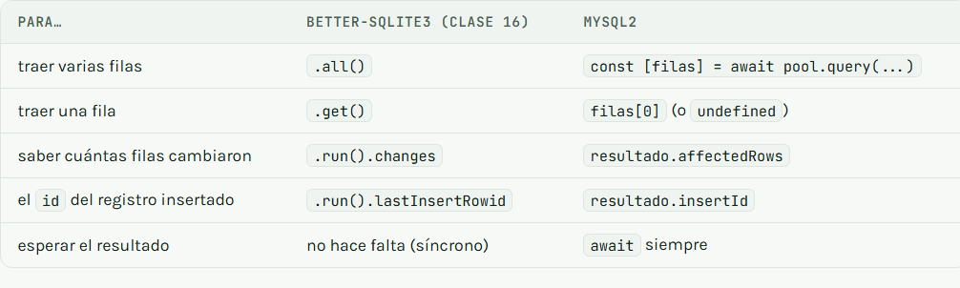
Qué devuelve una consulta con mysql2
Esta es la parte que más errores genera al principio. pool.query(sql, parametros) devuelve siempre un array de dos elementos: el resultado, y metadatos de las columnas (que casi nunca se usan). Por eso todas las consultas se escriben con desestructuración: const [filas] = await pool.query(...).

Slide 22
Los placeholders ? funcionan igual que en SQLite y protegen igual contra inyección SQL: los valores van en un array como segundo argumento, en el mismo orden que los ?. (Existe también pool.execute(), que usa sentencias preparadas del lado del servidor; para este curso pool.query() con placeholders es igual de seguro y más simple.)

Slide 23
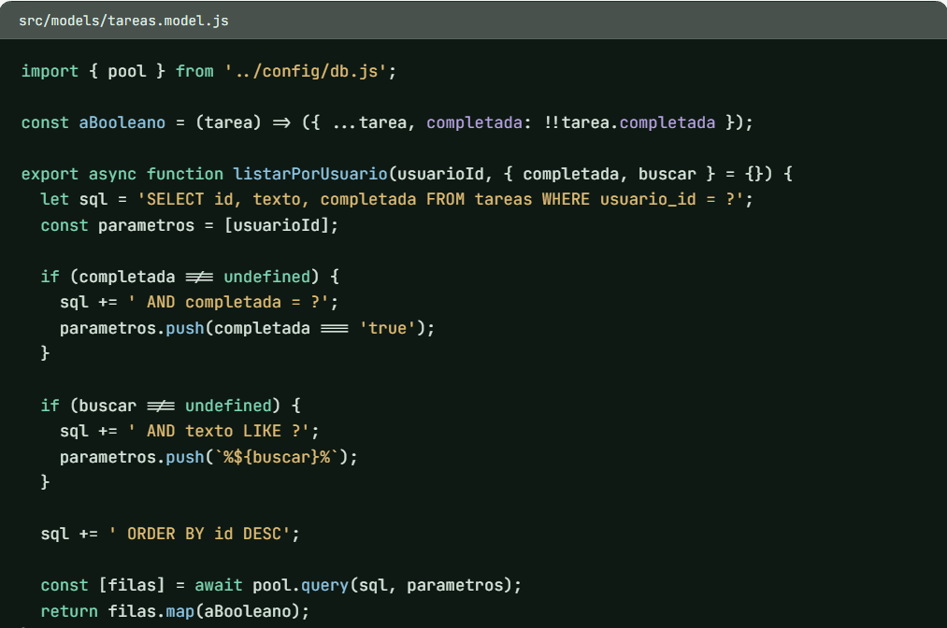
El modelo de tareas

Slide 24
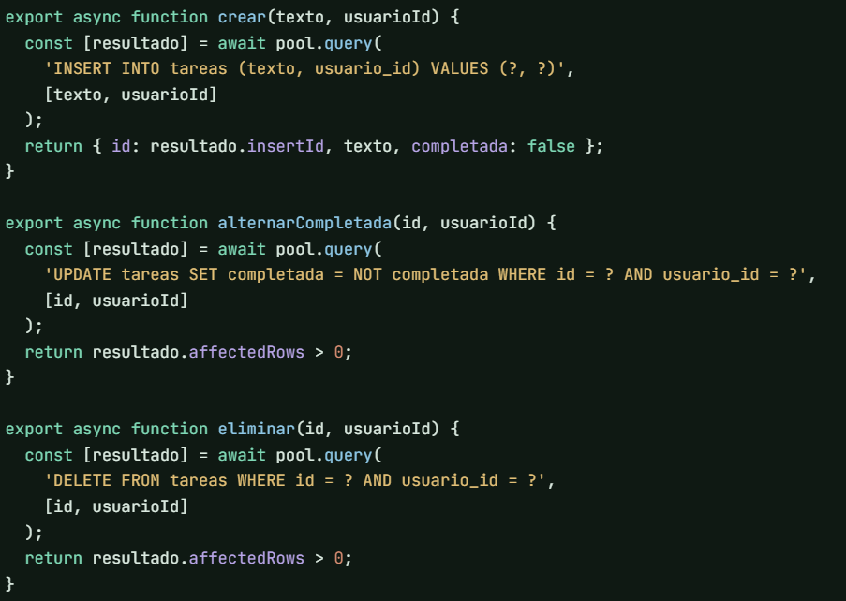

Slide 25
Cómo funciona, paso a paso
El filtro por usuario_id sigue siendo obligatorio en todas las consultas, igual que en la clase 18 — incluido el UPDATE y el DELETE.
SET completada = NOT completada invierte el valor directamente en la base, en una sola consulta. En la clase 16 hacía falta un SELECT para leer el estado actual y después un UPDATE; así se ahorra un viaje a la base y no hay riesgo de que otro pedido cambie el valor entre medio.
crear devuelve la tarea nueva usando resultado.insertId, en vez de volver a leer todas las tareas como se hacía antes. Es lo que suelen esperar los frontends al hacer un POST: la tarea creada, con su id.
alternarCompletada y eliminar devuelven true/false en lugar de lanzar un error o responder un 404. El modelo no sabe nada de HTTP: solo informa si encontró la fila. Decidir que eso es un 404 es trabajo del controlador.

Slide 26
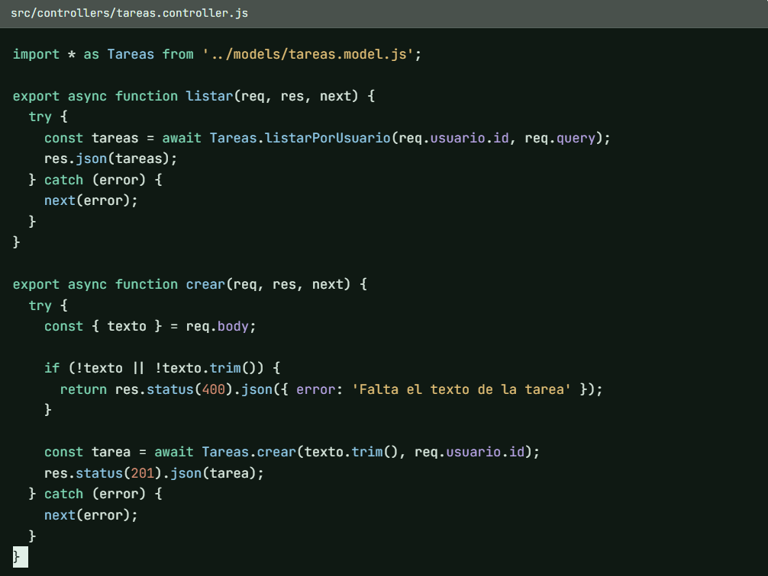
El controlador de tareas

Slide 27
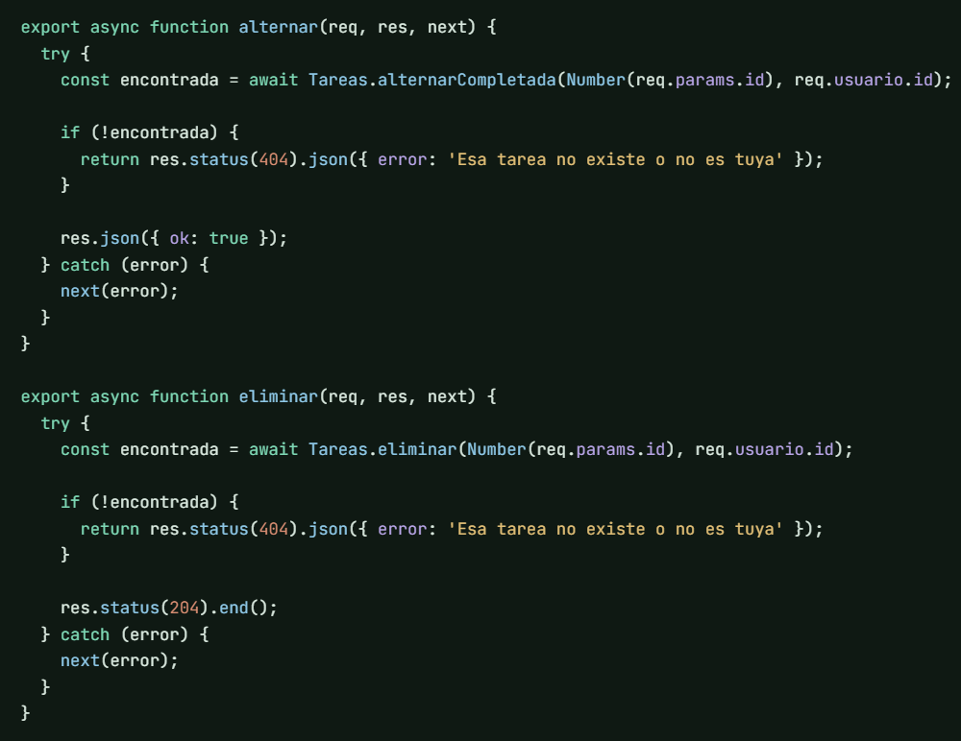

Slide 28
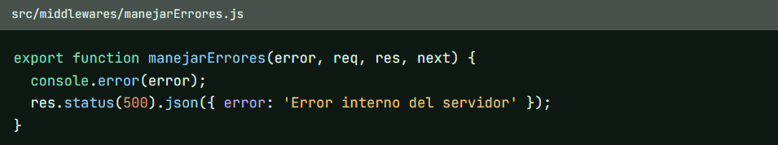
Cada controlador está envuelto en try/catch con next(error), y no es un detalle de estilo: en Express 4, si una función async rechaza (por ejemplo, porque MySQL se cayó), Express no se entera. El pedido queda colgado sin respuesta hasta que el navegador se cansa de esperar. next(error) le pasa el error explícitamente al middleware de errores, que responde un 500:

Slide 29
Express reconoce que es un middleware de errores porque recibe cuatro parámetros, con error primero — aunque next no se use, tiene que estar en la firma. El detalle del error se imprime en la consola del servidor, pero al cliente nunca se le manda el mensaje original de MySQL: puede revelar nombres de tablas o columnas.
Errores comunes
ECONNREFUSED 127.0.0.1:3306: MySQL no está corriendo (o escucha en otro puerto). Hay que iniciar el servicio, XAMPP o el contenedor antes de levantar el servidor Node.
ER_ACCESS_DENIED_ERROR: Access denied for user ''@'localhost': si el usuario aparece vacío, el .env no se cargó — casi siempre porque import 'dotenv/config' no es la primera línea de server.js, o porque el .env no está en la raíz del proyecto (desde donde se ejecuta npm run dev). Si el usuario aparece bien, la contraseña es incorrecta.
ER_BAD_DB_ERROR: Unknown database 'tareas_db': no se ejecutó schema.sql, o DB_NAME tiene un error de tipeo.
Olvidar los corchetes en const [filas] = await pool.query(...): sin ellos, filas es el array [resultado, campos], y la respuesta trae un array dentro de otro con información técnica de las columnas.
Olvidar el await: el controlador recibe una Promise { <pending> } en vez de datos, y res.json responde {}.
Importar desde 'mysql2' en vez de 'mysql2/promise': el await sobre la consulta tira un error que dice, justamente, que se intentó usar await sobre algo que no es una promesa.
ERR_MODULE_NOT_FOUND al reorganizar los archivos: con ES Modules, los imports relativos necesitan la extensión ('./app.js', no './app'), y la ruta es relativa al archivo que importa — desde controllers/, el modelo está en '../models/tareas.model.js'.

Slide 30
Para practicar en clase
Crear database/schema.sql, ejecutarlo, y crear el usuario tareas_app con permisos sobre tareas_db.
Reorganizar el proyecto de la clase 18 en la estructura de carpetas de esta clase (rutas, controladores, modelos, middlewares, app.js y server.js), y actualizar los scripts de package.json.
Instalar mysql2, completar el .env y escribir config/db.js.
Escribir usuarios.model.js y auth.controller.js con MySQL, de modo que /registro y /login sigan funcionando igual que en la clase 17.
Probar con dos usuarios desde la consola del navegador, y verificar en Workbench con un JOIN que cada tarea quedó asociada a su dueño.
Extra: agregar GET /tareas/:id, que devuelva una sola tarea (o 404 si no existe o es de otro usuario).

